Slide 1
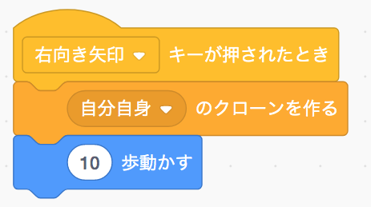


「猫を分身させながら歩かせてみよう！」
◆解答例
◆解説
Scratchは、 ボタンが押された時や、
時ていのキーが押されたことを処理を始める
条件として設定することができます。
また、 命令を使用することで、
同じスプライトに限りスプライト項目から
新たなスキンを追加することなく新しいスプライトを追加していくことができます。
今回の場合、キーボードの⇨キーが押された時を条件と設定し、その下に
命令と 命令を組み合わせることで、
⇨キーを押すたびにスプライトが今いる座標にクローンを作った後、右に10歩進むプログラムが出来上がります。

